Slide 1

Introductie Palliatieve Kit
Namens de werkgroep:
Jeroen Verwoerd
Martine Wijngaard

Slide 2
Inhoud
Doel van de kit
Totstandkoming
Inhoud van de kit
Werkwijze
Declaratie
Uitreiking

Slide 3

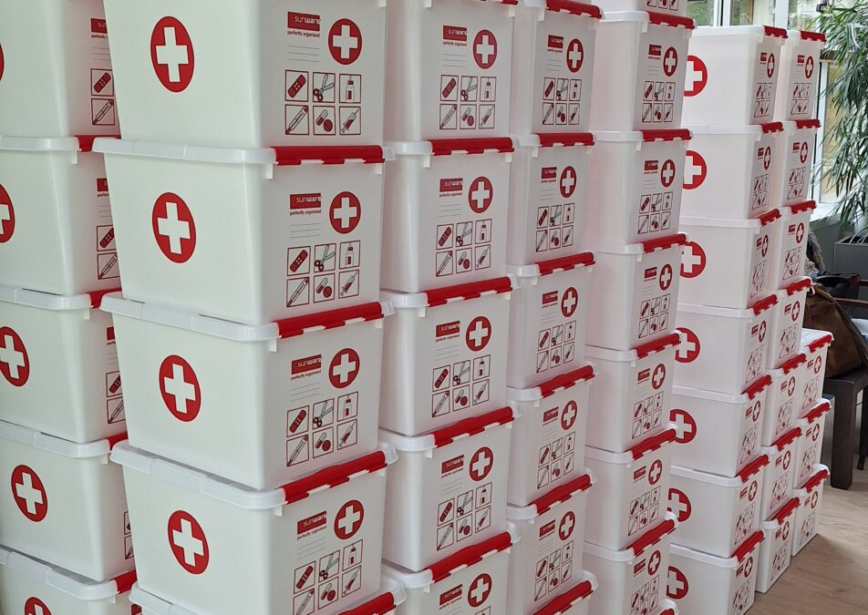
Doel van de kit
Overbruggen crisissituatie
Juiste spullen ter plaatse
Patiënt snel helpen
Minder geregel
Tijdwinst voor huisarts en wijkverpleging
Notes:
De palliatieve kit is een box waarin zich alle benodigde hulpmiddelen bevinden om (acute) symptomen in de palliatieve terminale fase direct te behandelen. Het is een idee van Laurens van Ede, huisarts in Werkendam, uitgewerkt en door VGZ als Good Practice omarmd. In Groningen en de Kop van Drenthe zien we de meerwaarde in tijd, kosten en zorg. Daarom willen wij de kit implementeren.
De palliatieve kit is bedoeld om in een crisissituatie thuis, 72 uur te overbruggen. De Kit wordt proactief ingezet.
Doelgroep is vanaf 18+ in de thuissituatie.
Daar waar de huisarts de hoofdbehandelaar is, kan de Kit worden ingezet en vergoed worden vanuit de ZVW
Doordat de juiste spullen, inclusief administratieve zaken als uitvoeringsverzoeken, al bij de patiënt thuis aanwezig zijn, kan de patiënt snel geholpen worden, hoeft er in het acute moment minder geregeld te worden en kost het minder tijd voor de huisarts en de wijkverpleging.

Slide 4

Totstandkoming
Idee: Laurens van Ede, huisarts in Werkendam
In onze regio: Dok Noord, Netwerken Palliatieve zorg provincie Groningen, Menzis, ACG

Slide 5
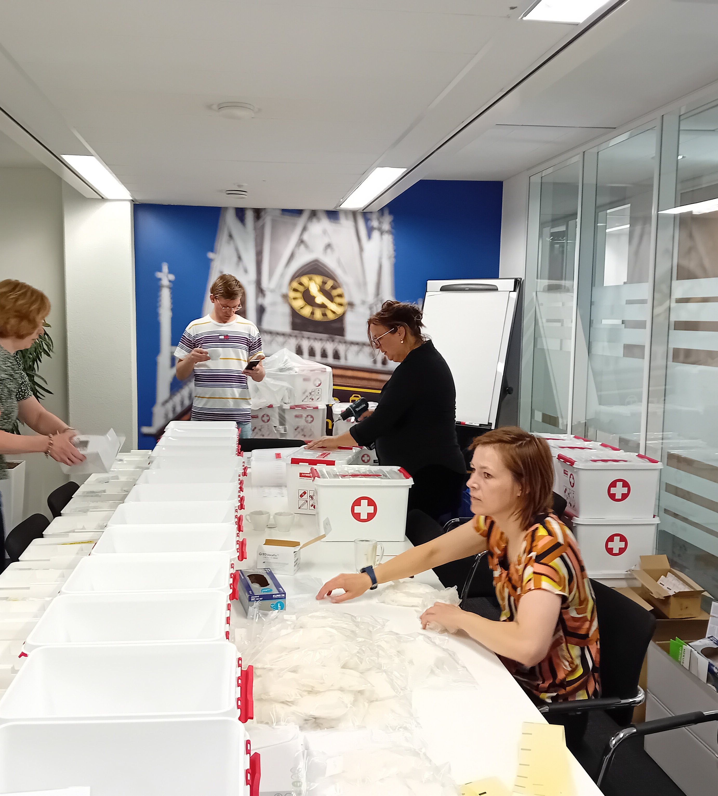
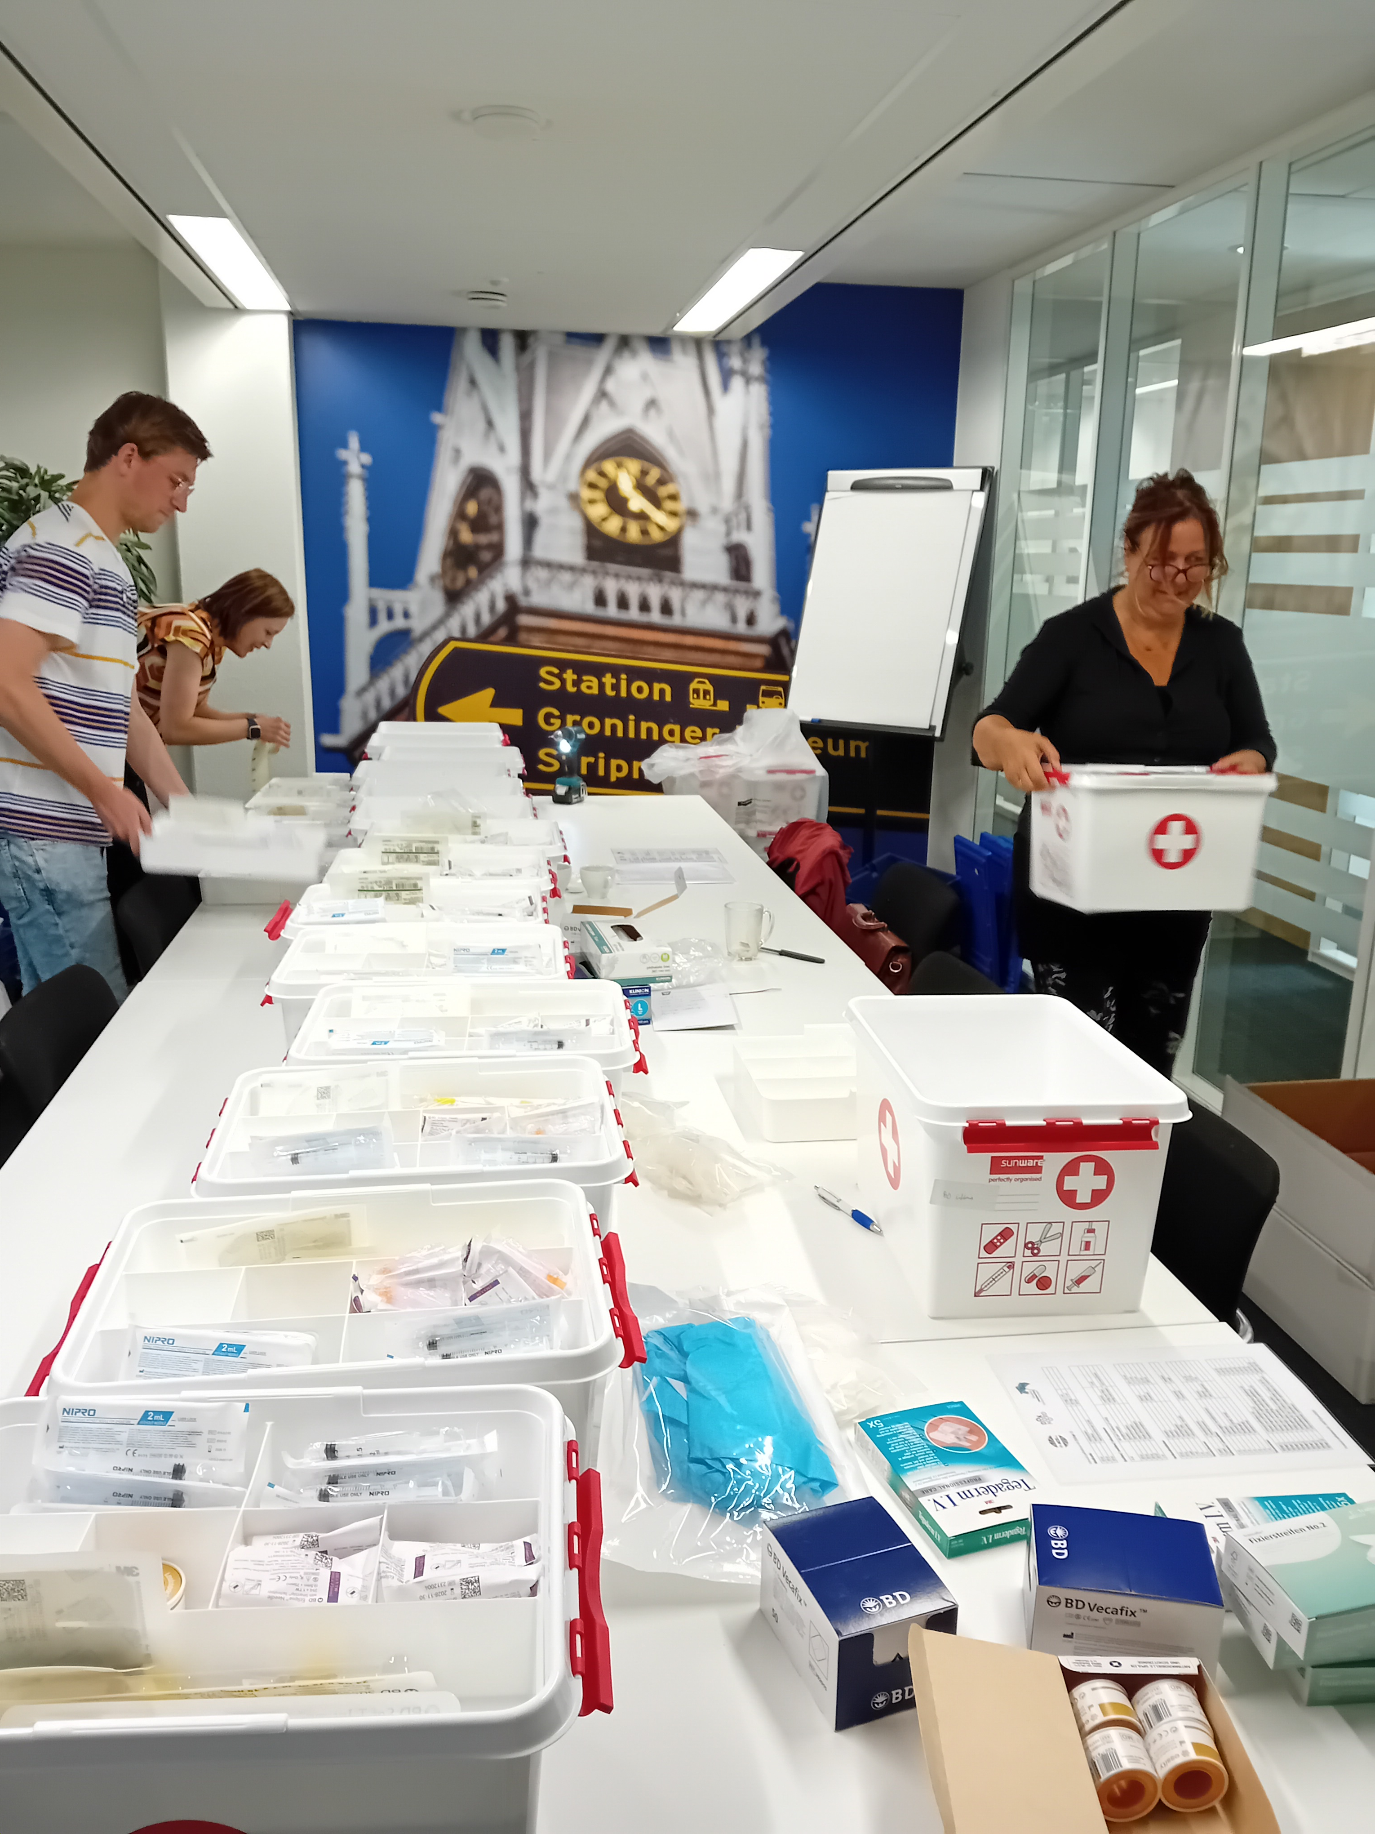
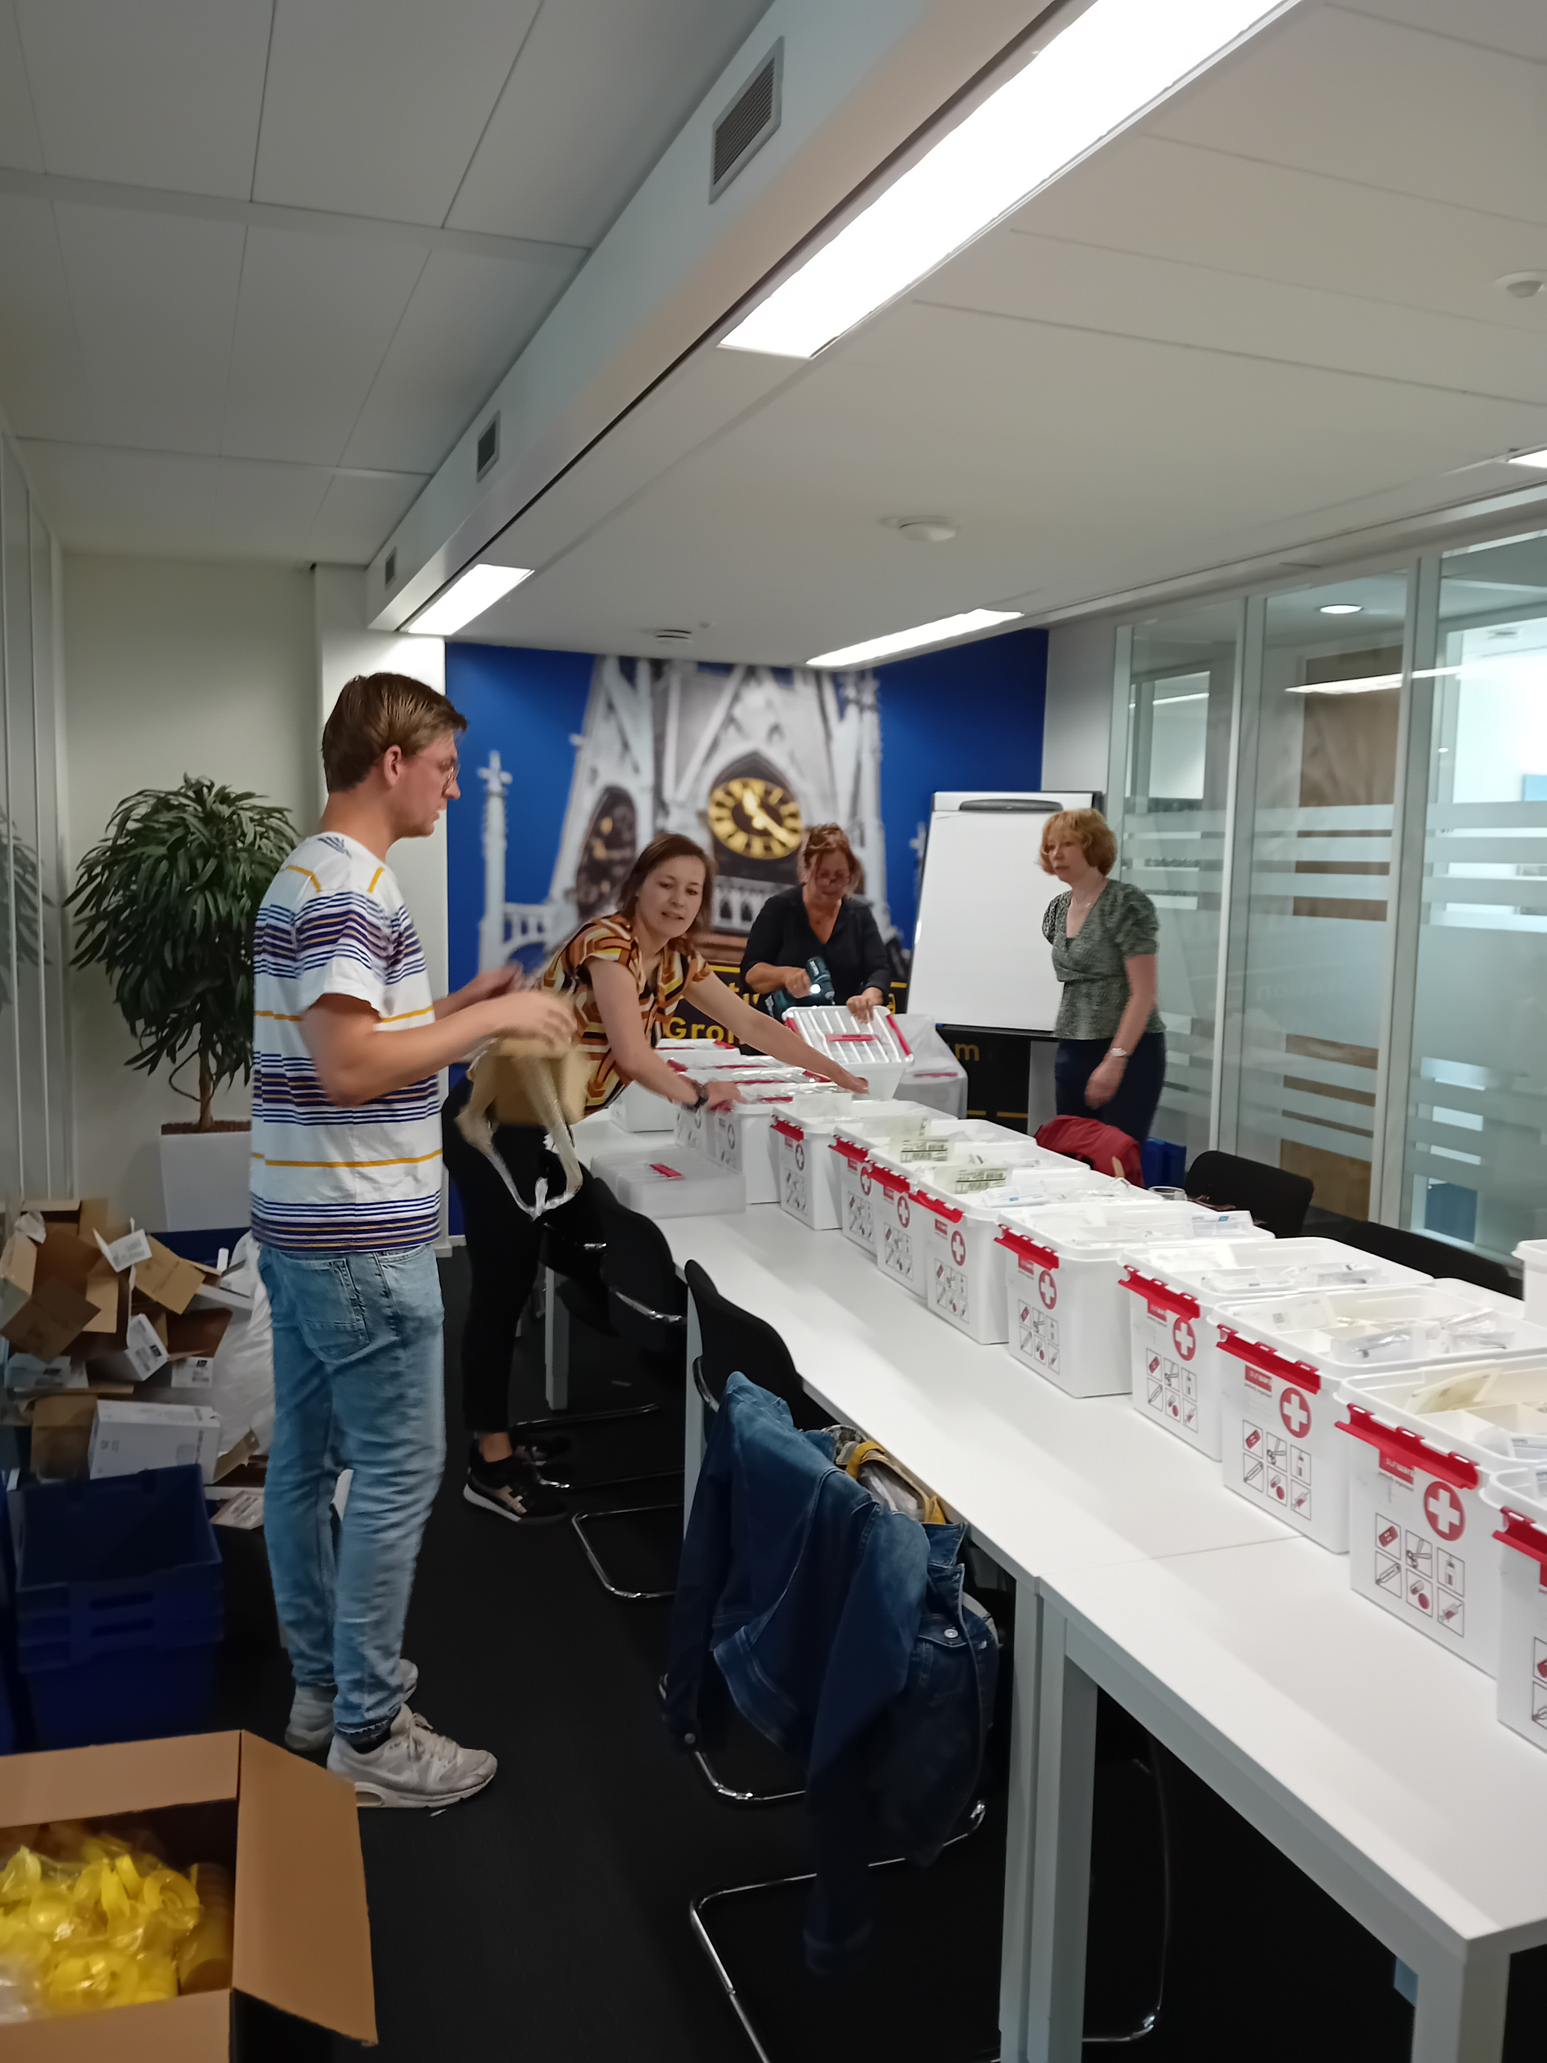
Totstandkoming

Slide 6
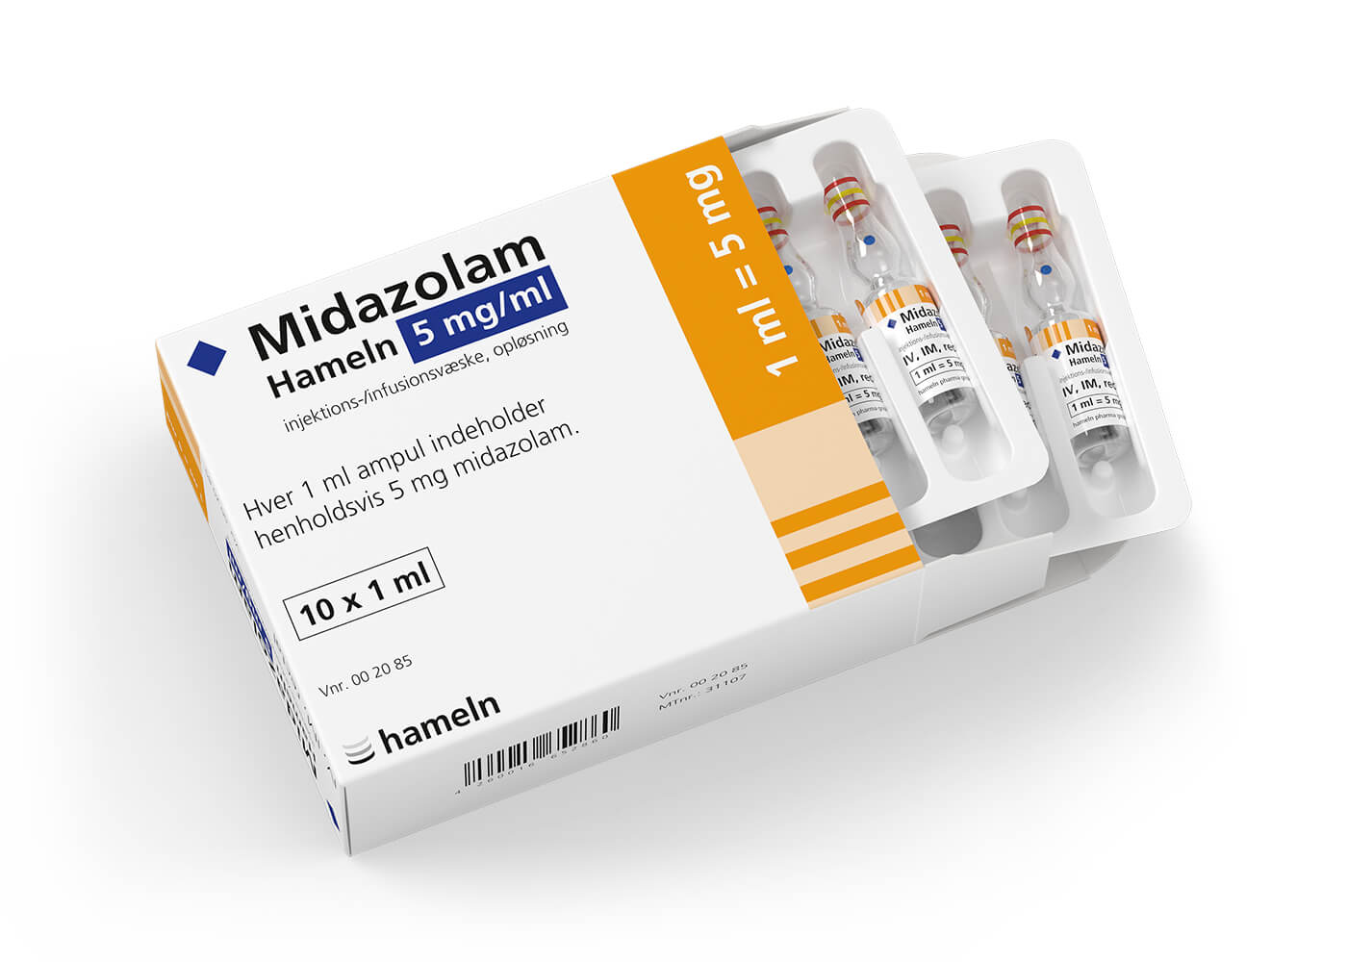
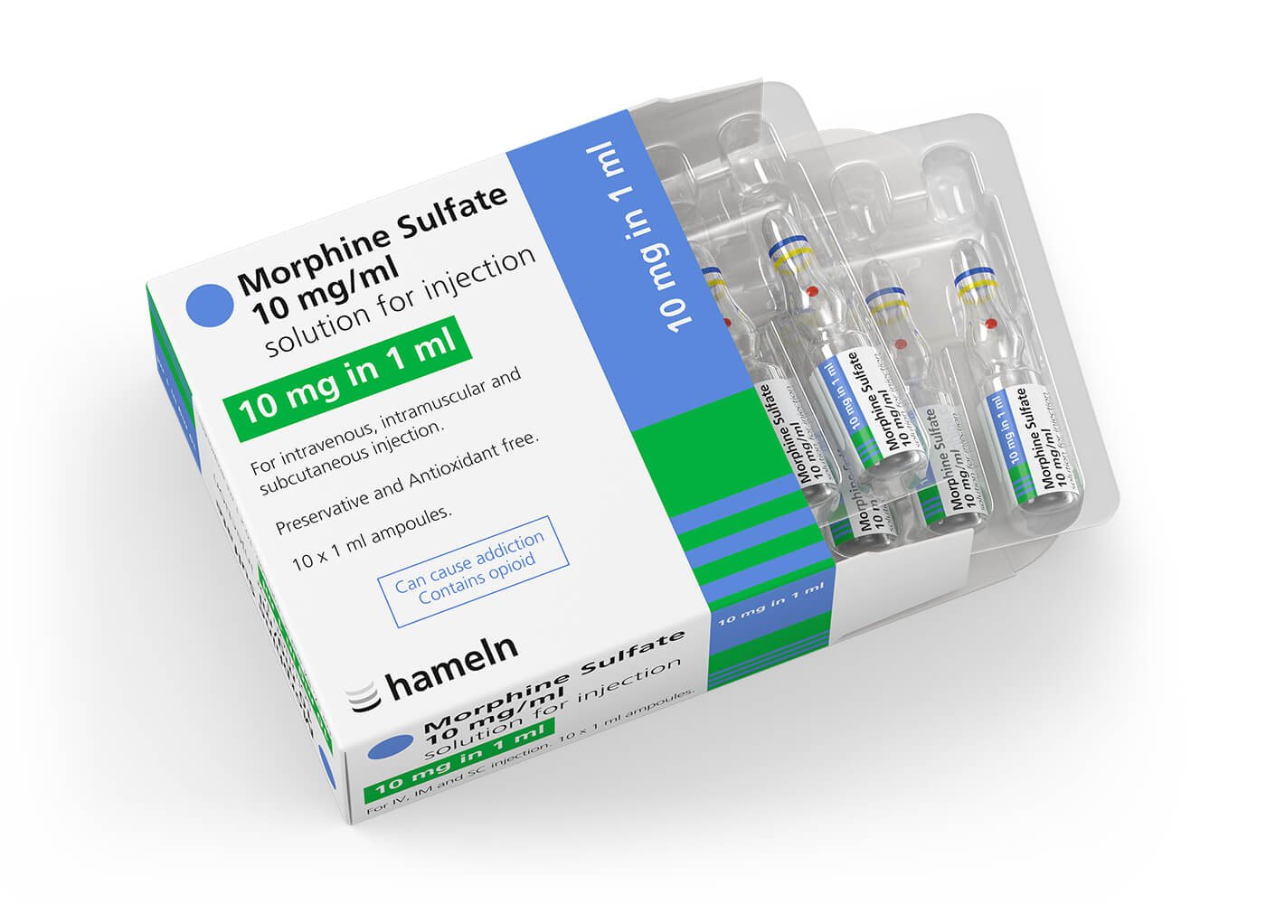
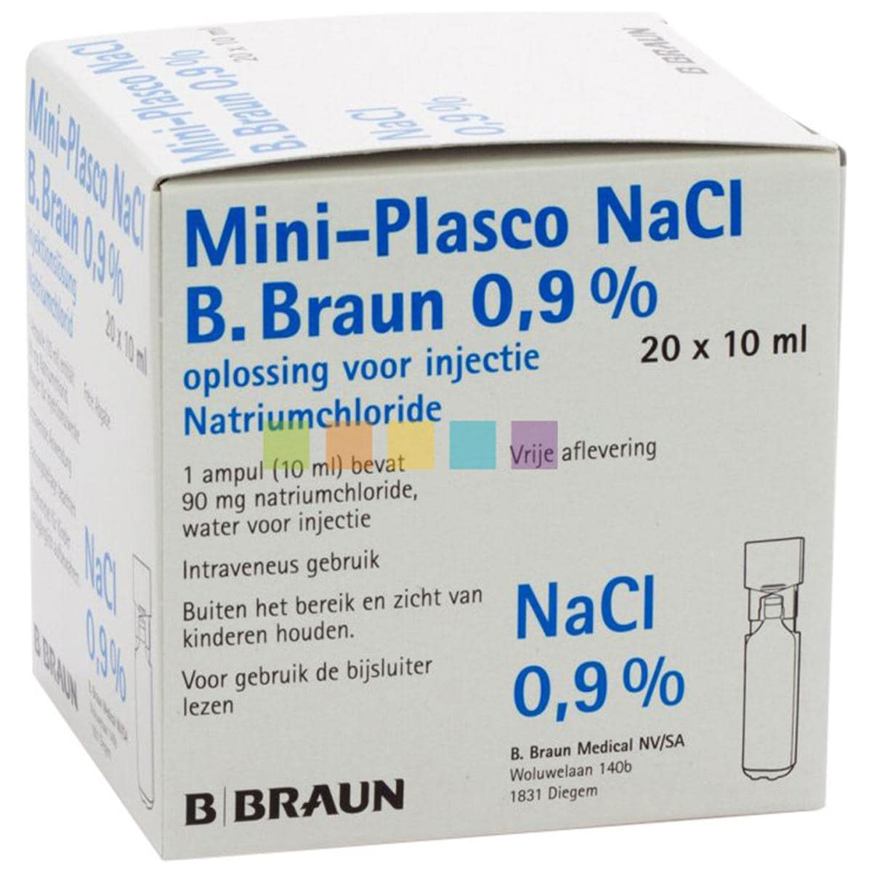
Inhoud van de kit, geneesmiddelen

Slide 7
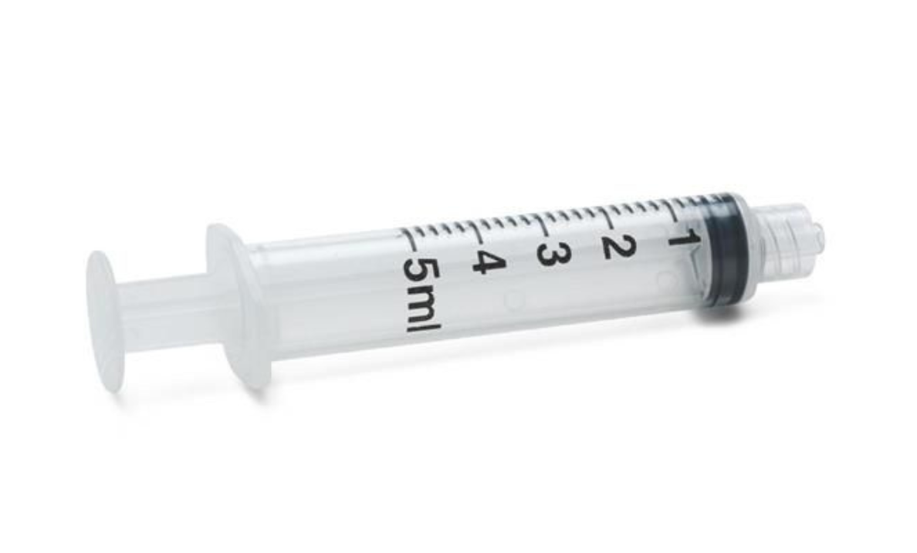
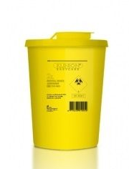
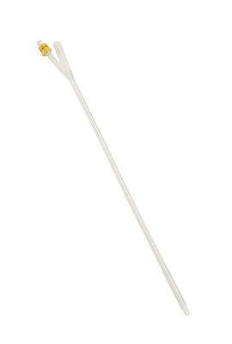
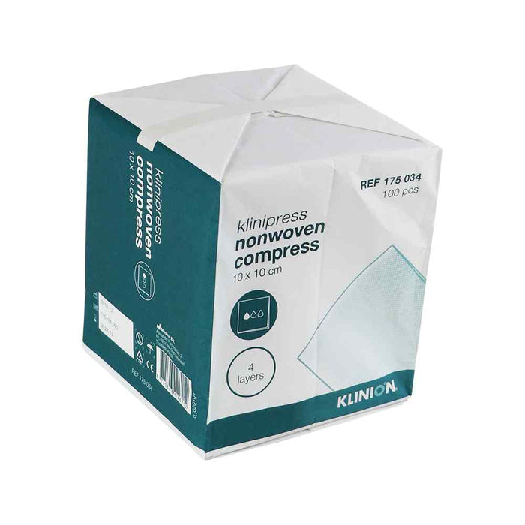
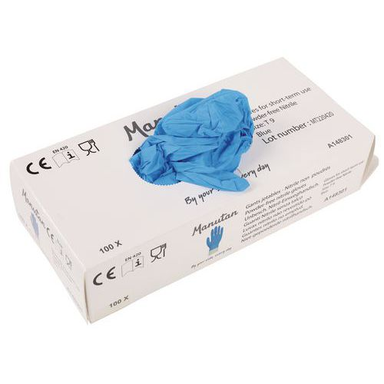
Inhoud van de kit, hulpmiddelen
Spuiten/Naalden/Infuussystemen
Verbandmiddelen
Handschoenen
Katheters/Urinezakken

Slide 8
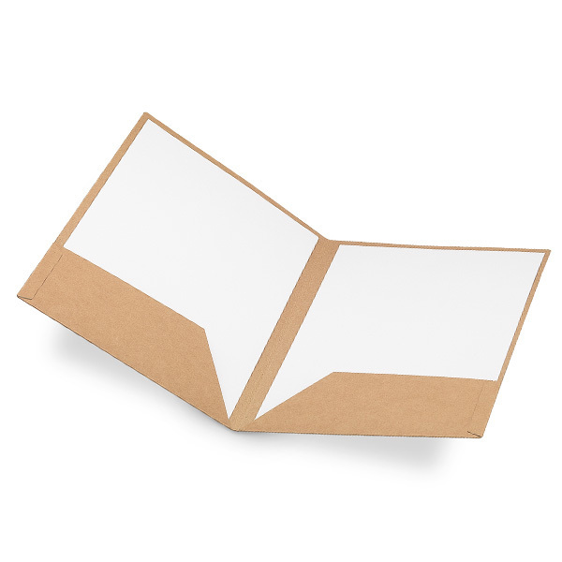
Inhoud van de kit, Documenten
Inhoud palliatieve kit
Recept voor palliatieve kit
Uitvoeringsverzoek
Recept voor aanvulling medicatie
Recept voor aanvulling hulpmiddelen
Toedienlijst medicatie
Tellijst gebruikte morfine ampullen
Handleiding BD Saf-T-Intima subcutaan infuus

Slide 9
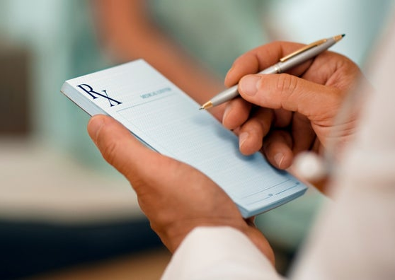
Werkwijze, aanvragen van de kit door de Huisarts
Recept palliatieve kit
Recept morfine
Recept midazolam
Uitvoeringsverzoek
WebHis portaal en VIPlive bijwerken
Notes:
Huisarts stuurt een elektronisch receptbericht voor de palliatieve kit naar de apotheek.
Huisarts stuurt via het HIS een elektronisch recept voor 10 stuks morfine injectievloeistof 10 mg = 1 ml met als gebruik ‘palliatieve kit’.
Huisarts stuurt via het HIS een elektronisch recept voor 10 stuks midazolam injectievloeistof 5 mg = 1 ml met als gebruik ‘palliatieve kit’.
Huisarts stuurt een ondertekend uitvoeringsverzoek per e-mail naar de apotheek zodat deze kan worden toegevoegd aan de palliatieve kit. In de voorbereidingsgroep is afgesproken om één standaard uitvoeringsverzoek te gebruiken, namelijk voor de volgende vier medisch technische handelingen: pijnbestrijding met morfine, sedatie met midazolam, het plaatsen van een BD SAF-T-Intima subcutane katheter of blauwe venflon en het plaatsen van een verblijfskatheter.
Huisarts past in het WebHIS portaal en VIPLive aan dat er bij de patiënt een palliatieve kit aanwezig is.

Slide 10
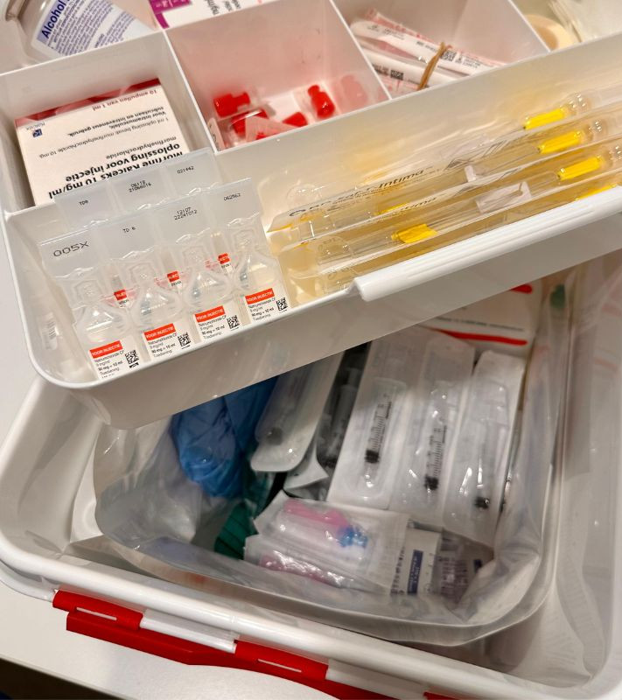
Werkwijze, leveren van de kit door de apotheek
Toevoegen morfine, midazolam en natriumchloride injecties aan palliatieve kit
Toevoegen toedienlijst
Toevoegen ondertekend uitvoeringsverzoek
Afleveren gesealde palliatieve kit bij patiënt
Notes:
Apotheek stelt morfine injectievloeistof, midazolam injectievloeistof en een toedienlijst voor deze geneesmiddelen op naam van de patiënt samen en voegt deze toe aan de palliatieve kit.
Apotheek voegt het door de huisarts ondertekende uitvoeringsverzoek toe aan de palliatieve kit.
Apotheek levert de ‘gesealde’ palliatieve kit bij de patiënt.

Slide 11
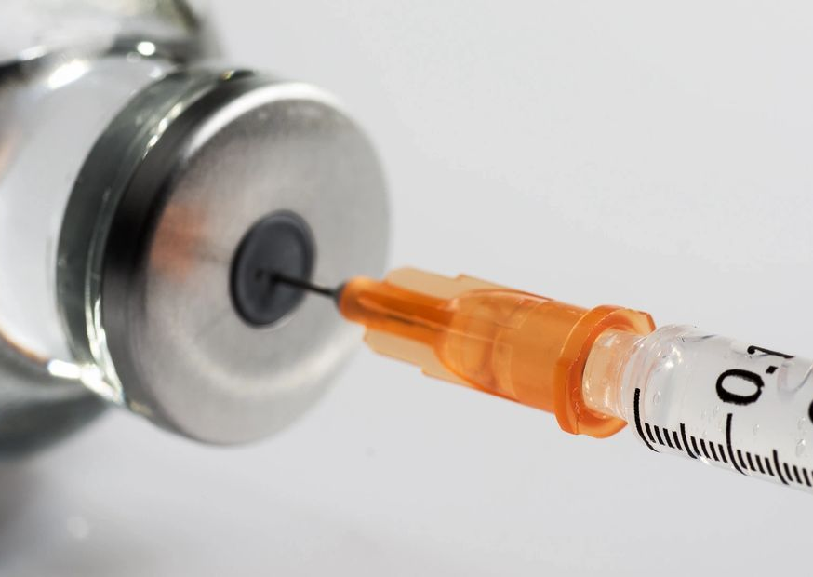
Werkwijze, gebruik en aanvullen van de kit
Uitvoeringsverzoek
Toedienlijst
Recept aanvullingen medicatie
Recept aanvullingen hulpmiddelen
Notes:
De wijkverpleging kan in overleg met de dienstdoende arts en op basis van het uitvoeringsverzoek in de palliatieve kit zo nodig morfine- en/of midazolam injectievloeistof toedienen, een subcutane katheter plaatsen, een verblijfskatheter plaatsen en/of verbandmiddelen gebruiken.
Toediening van morfine- en/of midazolam injectievloeistof kan worden geregistreerd op de toedienlijst in de palliatieve kit.
Aanvullingen hoeven alleen te worden aangevraagd als de verwachting is dat deze nog door de patiënt zelf zullen worden gebruikt. Na retournering van de kit bij de apotheek wordt deze indien nodig sowieso aangevuld en worden de gebruikte materialen nog gedeclareerd op naam van de patiënt.
Een aanvulling van morfine- en/of midazolam injectievloeistof kan door de (huis)arts worden aangevraagd met een elektronisch recept.
Alle materialen, exclusief de morfine- en midazolam injectievloeistof, kunnen worden aangevraagd met het document “Recept voor aanvulling palliatieve kit” dat in palliatieve kit aanwezig is.

Slide 12
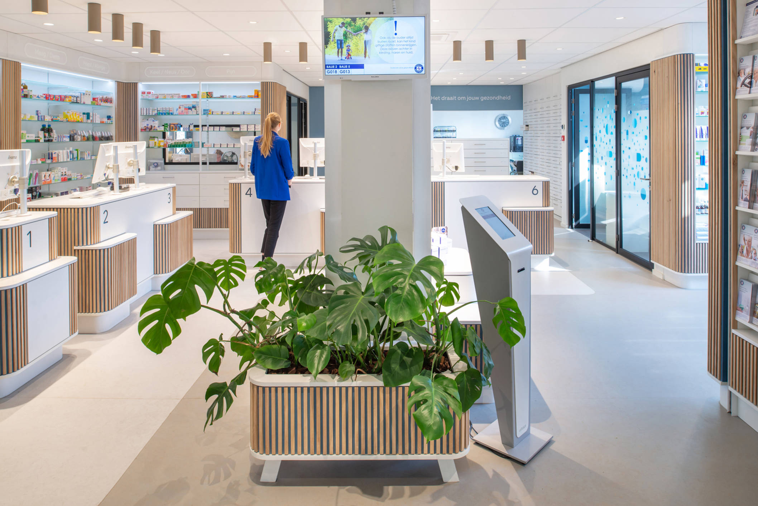
Werkwijze, retournering naar de apotheek
Arts meldt het overlijden
Apotheek is verantwoordelijk voor het terughalen van de kit
Controle/aanvullen.
Vervaldatum
Notes:
· Huisarts meldt het overlijden van de patiënt aan de apotheek.
· Indien mogelijk neemt de huisarts, bijvoorbeeld na de lijkschouwing, de palliatieve kit mee zodat deze door de apotheek bij de huisartsenpraktijk kan worden opgehaald.
· Apotheek draagt zorg voor het terughalen van de palliatieve kit.
· Apotheek controleert de palliatieve kit en vult deze zo nodig aan
· Tot slot draagt de apotheek zorg voor vervaldatumcontrole van de materialen in de palliatieve kit.

Slide 13

Declaratie
Declaratie op dag uitgifte
Addendum centraal geregeld
Voor declaratie bestaat de lokale code 97095017 van prestatiecodelijst 990
€50 materiaalkosten en €25 arbeid (€81,75 inlc. Btw)
Notes:
De palliatieve kit met bijbehorende medicatie wordt door de apotheker gedeclareerd bij de betreffende zorgverzekeraar op de datum van uitgifte. Een apotheek die later aansluit, vraagt zelf een addendum aan bij Menzis. Zie hiervoor de website van Menzis.
Voor alle 58 apotheken die starten bij het begin, heeft Menzis een overzicht ontvangen met AGB-code en naam van alle apotheken die het protocol hebben onderschreven, zodat het addendum in een keer toegevoegd is aan de overeenkomst Overige Hulpmiddelen. Deze apotheken hoeven de overeenkomst dan ook niet opnieuw te accepteren en krijgen een bericht via Vecozo.
de lokale code 97095017 van prestatiecodelijst 990 gebruikt. Wij hebben ook alleen deze laatste code ingericht omdat de palliatieve kit onzes inziens onder farmaceutische zorg valt

Slide 14

vragen

Slide 15

